Slide 2
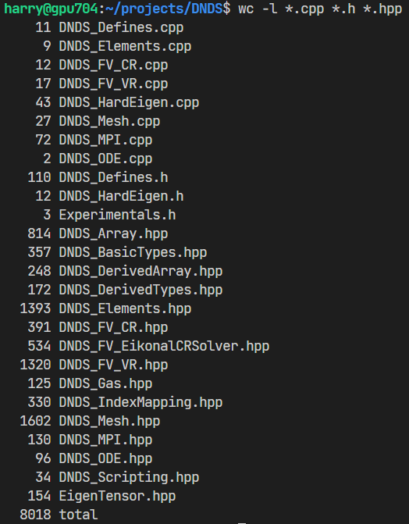
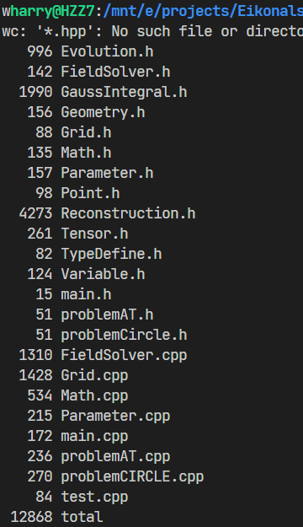
新解算器完成情况
旧解算器：Cached-Derivatives, OpenMP
新解算器： Cached-Derivatives, MPI
（Block-Jacobi并行严格二进制等价）
14280单元 10x4步显式推进 4阶
并行度 | 旧 | 新
1 | 7.2s | 2.9s
2 | 4.5s | 1.65s
4 | 3.1s | 0.83s
重构-Eikonal方程相关-时间推进
~6500行（未扩展） 到 ~2500行（基函数、泛函等扩展后）

Slide 3
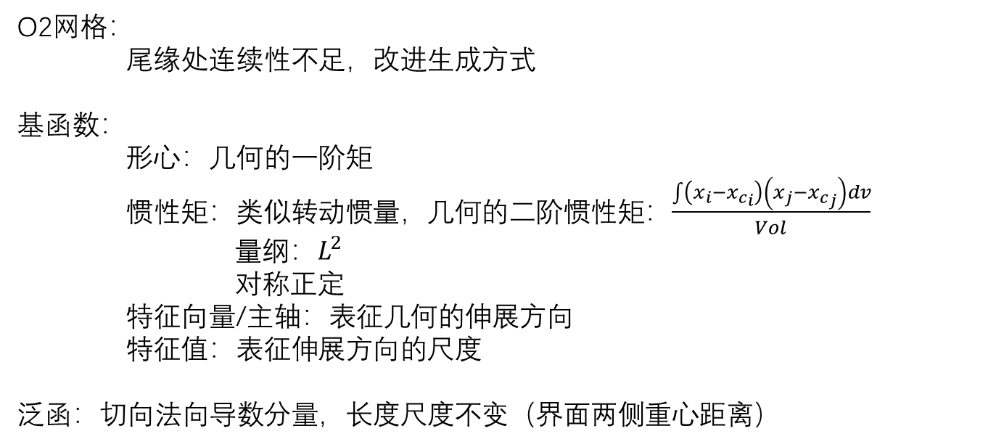
两种技术的评估
O2网格：
尾缘处连续性不足，改进生成方式
基函数：
形心：几何的一阶矩
惯性矩：类似转动惯量，几何的二阶惯性矩：$\frac{\int{\left(x_{i}−{x_{c}}_{i}\right)\left(x_{j}−{x_{c}}_{j}\right)dv}}{Vol}$
量纲：$L^{2}$
对称正定
特征向量/主轴：表征几何的伸展方向
特征值：表征伸展方向的尺度
泛函：切向法向导数分量，长度尺度不变（界面两侧重心距离）

Slide 4
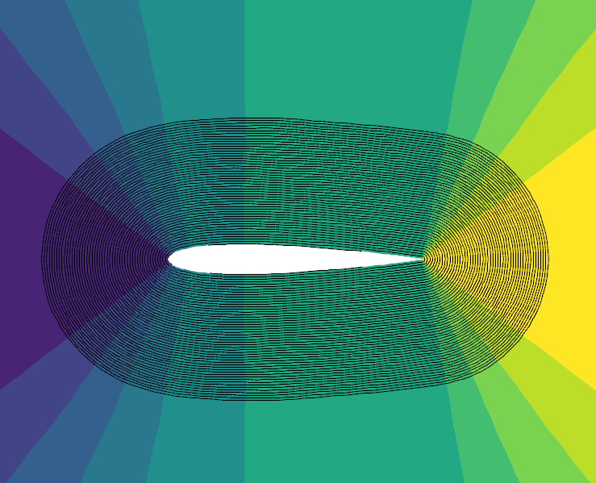
两种技术的评估
重构基函数 泛函 | O1网格 | O2网格
xy缩放 | 1.39e-1 | 2.35e-3
惯性矩旋转+长网格尺度+0切向导数 | X | 2.05e-3(收敛快）
惯性矩旋转+长网格尺度+0.005切向导数 | 1.10e-1 | 2.12e-3(收敛快）
惯性矩旋转+长网格尺度+0.05切向导数 | 1.06e-1 | 2.4e-3(收敛快）
惯性矩旋转+中网格尺度+0.05切向导数 | 1.06e-1 | 2.4e-3(收敛快）
惯性矩旋转+短网格尺度+0.05切向导数 | X | X
惯性矩旋转+特征值尺度+0.5切向导数 | X | -
惯性矩旋转+长网格尺度+0.5切向导数 | 1.06e-1 | <4e-3
惯性矩旋转+长网格尺度+1切向导数 | X | X
评价指标：0.01距离内网格平均相对误差
长/中/短网格尺度：特征向量* scale x,y 较长的/几何平均值/较短的 （改进：半径）
X：发散；-：未测试；收敛快：指误差稳定到记录值需要的迭代少

Slide 5
两种技术的评估
重构基函数 泛函 | O1网格 | O2网格
xy缩放 | 1.39e-1 | 2.35e-3
惯性矩旋转+长网格尺度+0切向导数 | X | 2.05e-3(收敛快）
惯性矩旋转+长网格尺度+0.005切向导数 | 1.10e-1 | 2.12e-3(收敛快）
惯性矩旋转+长网格尺度+0.05切向导数 | 1.06e-1 | 2.4e-3(收敛快）
惯性矩旋转+中网格尺度+0.05切向导数 | 1.06e-1 | 2.4e-3(收敛快）
惯性矩旋转+短网格尺度+0.05切向导数 | X | X
惯性矩旋转+特征值尺度+0.5切向导数 | X | -
惯性矩旋转+长网格尺度+0.5切向导数 | 1.06e-1 | <4e-3
惯性矩旋转+长网格尺度+1切向导数 | X | X
评价指标：0.01距离内网格平均相对误差
长/中/短网格尺度：特征向量* scale x,y 较长的/几何平均值/较短的 （改进：半径）
X：发散；-：未测试；收敛快：指误差稳定到记录值需要的迭代少

Slide 6
讨论
二阶网格：
显著改善误差、稳定性
基函数：
主轴上分别缩放很难稳定，同时缩放容易控制
缩放尺度选取不能太小
泛函：
切向导数对精度无益，太大会导致发散，但少量的切向导数在一阶网格可以加强稳定性

Slide 7
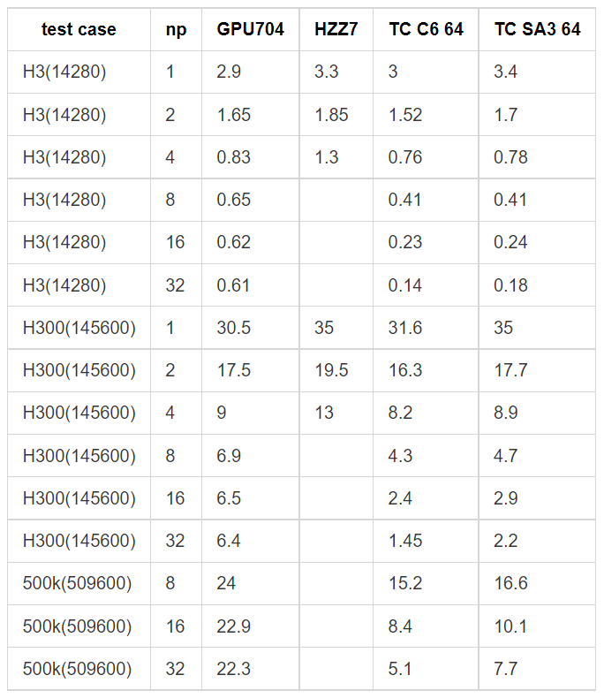
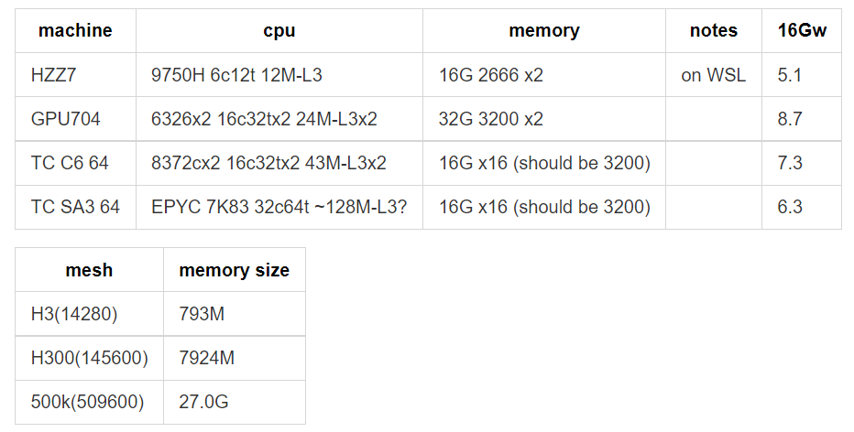
关于GPU704
性能测试：可能受到内存限制大（测试程序访存过高，后有改进）
主板16个内存槽，双路CPU，插2x32G，应当是分别单通道
CPU支持8通道（8x带宽）（插满）
考虑加装内存提升CPU计算的CFD性能

